Slide 1


Repleno
Escuela de informática y telecomunicaciones
Nombres: Sebastian Martinez, Matias Ordenes, Jordy Lizana
Fecha:21-11-2025
Asignatura: Capstone 007D
Docente: Juan Alberto Gana

Slide 2


Slide 3

Introduccion
Problematica presentada
Objetivos
Metodología y arquitectura
Clientes y APIs
Normas ISO
Suposiciones y restricciones

Slide 4
Problematica presentada
Mala organizacion
Gestión de inventario escaso o nulo
Pérdida de seguimiento
Falta de historial y registros

Slide 5
Objetivos
Objetivo general
Objetivos especificos
-Desarrollar sistema online gestion
Asistente virtual
-Automatizar y optimizar
-Implementar Firebase
-Integrar API gemini
-Carga de CSV
-Reducir tiempos
-Facilitar toma decisiones

Slide 6
Metodologia
Metodologia Agil
Estructura flexible, itineraria y orientada a entregas continuas
Sprints con incremento del producto
Incremento calidad de producto final
Colaboración entre desarrolladores, comprension compartida

Slide 7
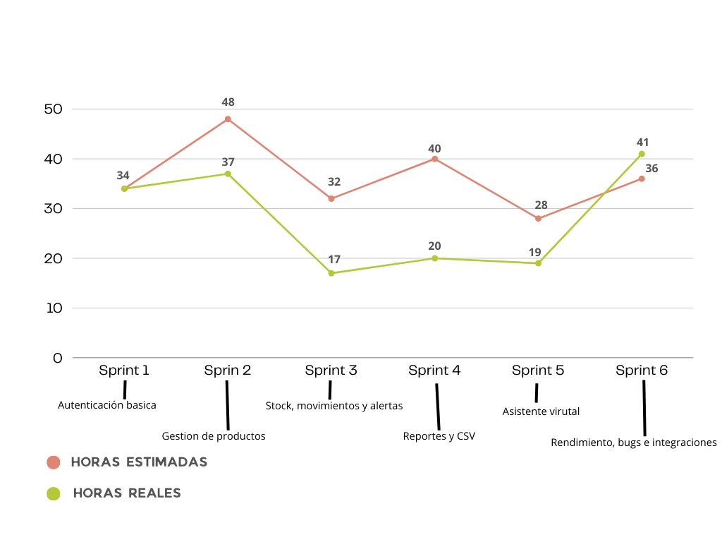
Cronograma

Slide 8
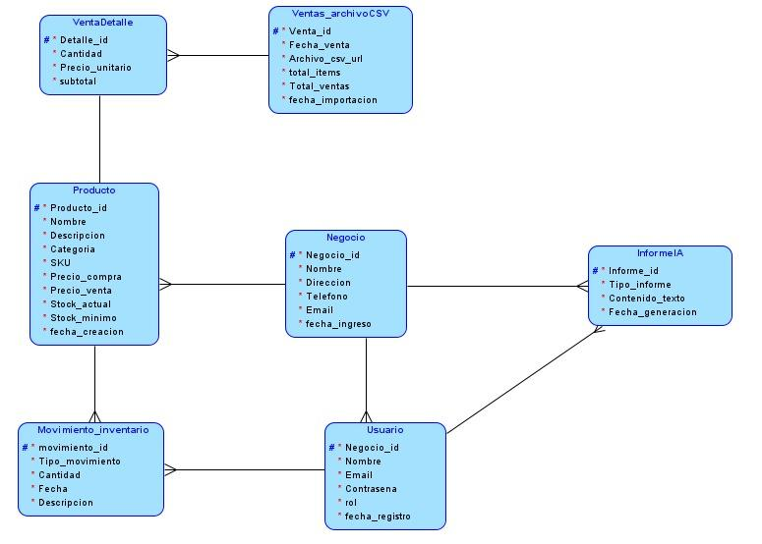
Arquitectura
Modelo logico base de datos

Slide 9

Clientes
Dueños de negocios
Pymes
Almacenes

Slide 10



APIs y herramientas

Slide 11
Normas ISO
Seguridad de la información 27.001
Calidad de software 25.010
-Control de acceso
-Protección de datos
-Gestión de riesgos
-Funcionalidad
-Usabilidad
-Seguridad
-Mantenibilidad

Slide 12
Suposiciones y restricciones
-Disponibilidad de internet
-Conocimiento básico
-Acceso de dispositivos compatibles
-Integración funcional de APIs
-Datos en plantilla CSV
-Dependencias de servicios externos
-Limitación presupuesto y recursos
-Alcance a negocios pequeños
-Capacidad de almacenamiento y nube
-Privacidad y seguridad de datos

Slide 13

Obstáculos durante el proceso

Slide 14

Demo

